Slide 1
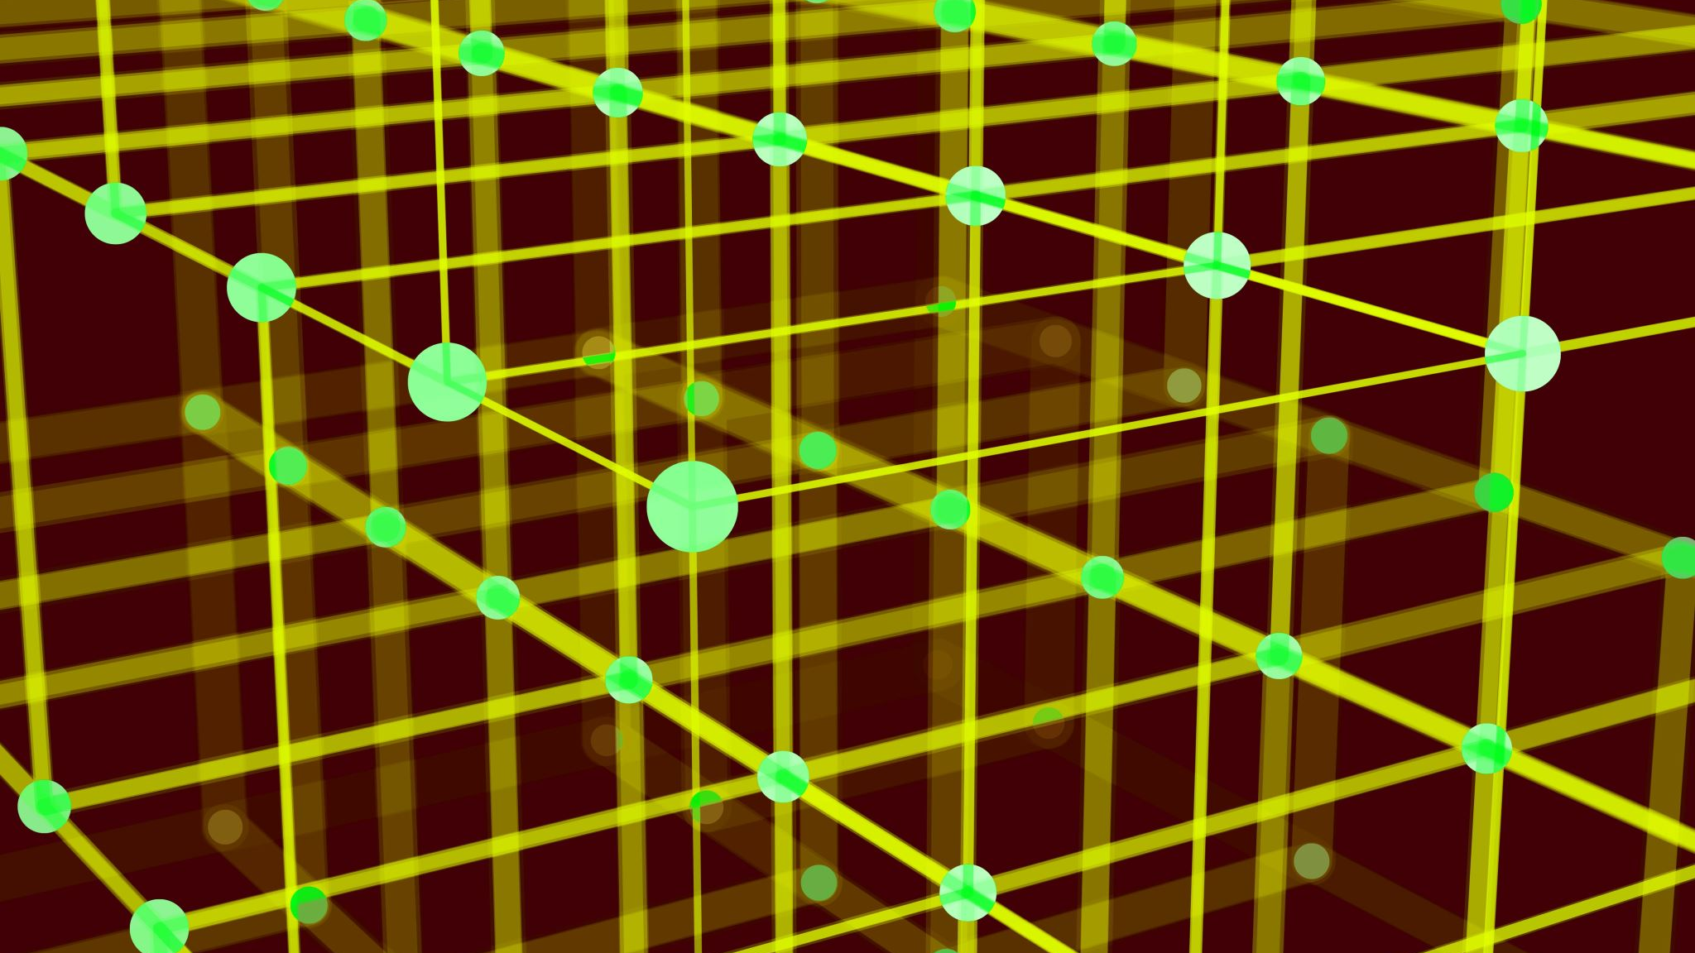
רשת BAM
מגישות:
יובל סרי- 212730600 עמית דנינו -323084434

Slide 2
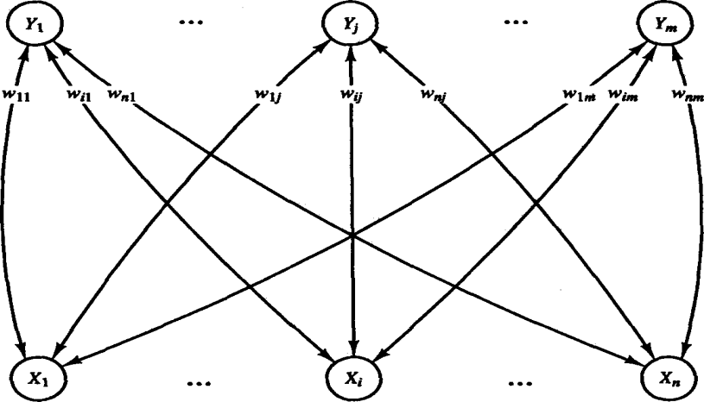
רקע
BAM ((Bidirectional Associative Memory היא רשת זיכרון אסוציאטיבית דו כיוונית . רשת נוירונים זו תוכננה לשמור קשרים בין זוגות קלט ופלט ולהחזיר את אחד מהם גם כאשר המידע פגום או חלקי.
היא מסוגלת:
1. לזהות פלט מתאים לקלט מסוים
2. לשחזר קלט מתאים מפלט מסוים.

Slide 3
היסטוריה
BAM פותחה על ידי ברט קוסקו בשנת 1988 והיא פיתוח של מודל Hopfield של זיכרון אסוציאטיבי. זוהי בעצם הרחבה של המודל על ידי יצירת מערכת שבה הזיכרון מאוחסן בזוגות, כך שזוג קלט אחד משמש לשחזור השני וההפך. ההבדל המשמעותי הוא שברשת BAM המשקלים הם דו כיוונים וסימטרים וזה מה שמאפשר אחסון ושחזור בצורה הדדית.
BAM הייתה בין המודלים הראשונים שהראו איך רשתות עצביות יכולות לשמש לזיכרון אסוציאטיבי דו כיווני.
היא פותחה מתוך הרצון לשפר את שיטת האחסון והשחזור של דפוסים ועוררה עניין רב בקרב חוקרים.

Slide 4
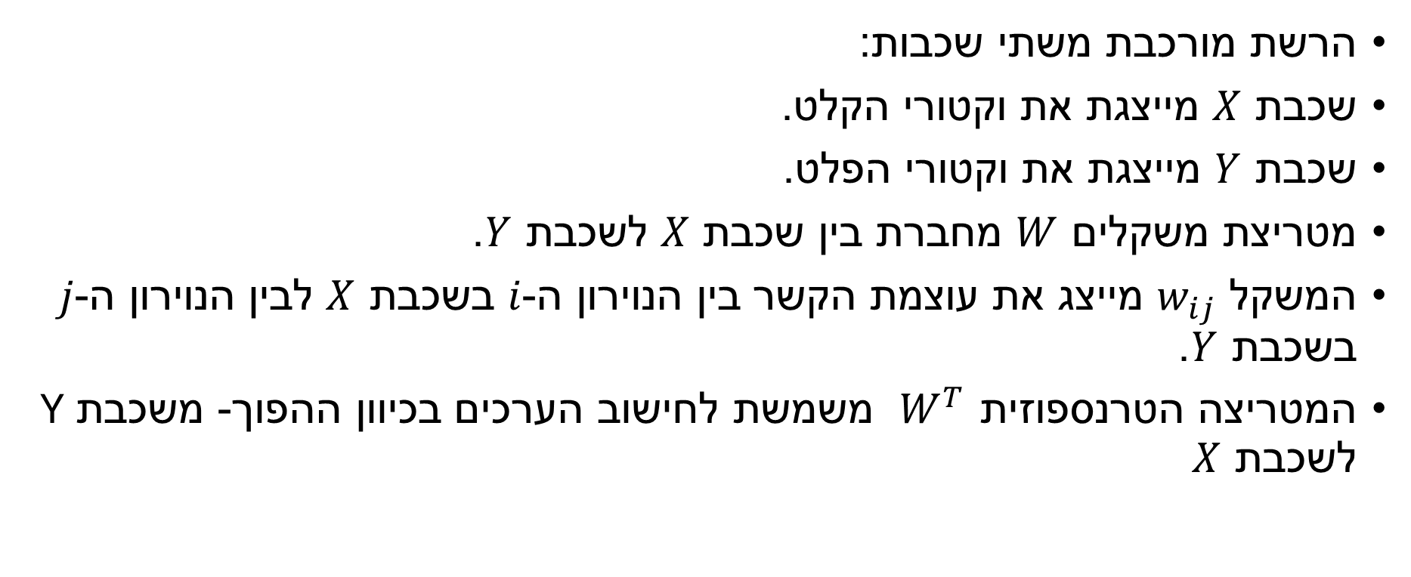
מבנה הרשת
הרשת מורכבת משתי שכבות:
שכבת $X$ מייצגת את וקטורי הקלט.
שכבת $Y$ מייצגת את וקטורי הפלט.
מטריצת משקלים $W$ מחברת בין שכבת $X$ לשכבת $Y$.
המשקל $w_{ij}$ מייצג את עוצמת הקשר בין הנוירון ה-$i$ בשכבת $X$ לבין הנוירון ה-$j$ בשכבת $Y$.
המטריצה הטרנספוזית $W^{T}$ משמשת לחישוב הערכים בכיוון ההפוך- משכבת Y לשכבת $X$

Slide 5
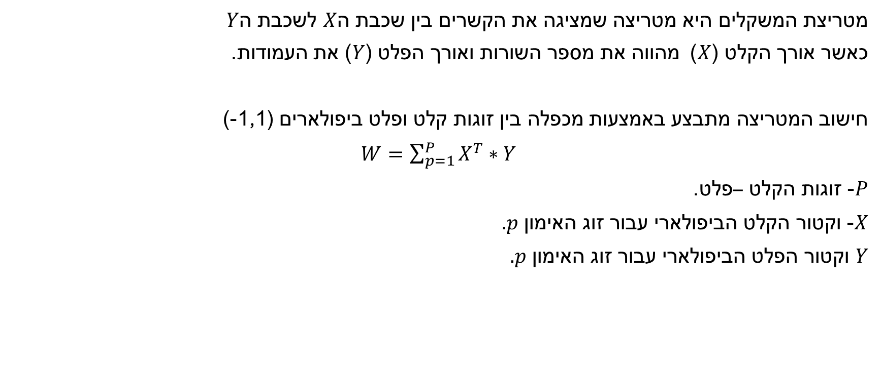
מטריצת המשקלים
מטריצת המשקלים היא מטריצה שמציגה את הקשרים בין שכבת ה$X$ לשכבת ה$Y$
כאשר אורך הקלט ($X$) מהווה את מספר השורות ואורך הפלט ($Y$) את העמודות.
חישוב המטריצה מתבצע באמצעות מכפלה בין זוגות קלט ופלט ביפולארים (1,1-)
$W=\sum_{p=1}^{P}{X^{T}∗Y}$
$P$- זוגות הקלט –פלט.
$X$- וקטור הקלט הביפולארי עבור זוג האימון $.p$
$Y$ וקטור הפלט הביפולארי עבור זוג האימון $.p$

Slide 6
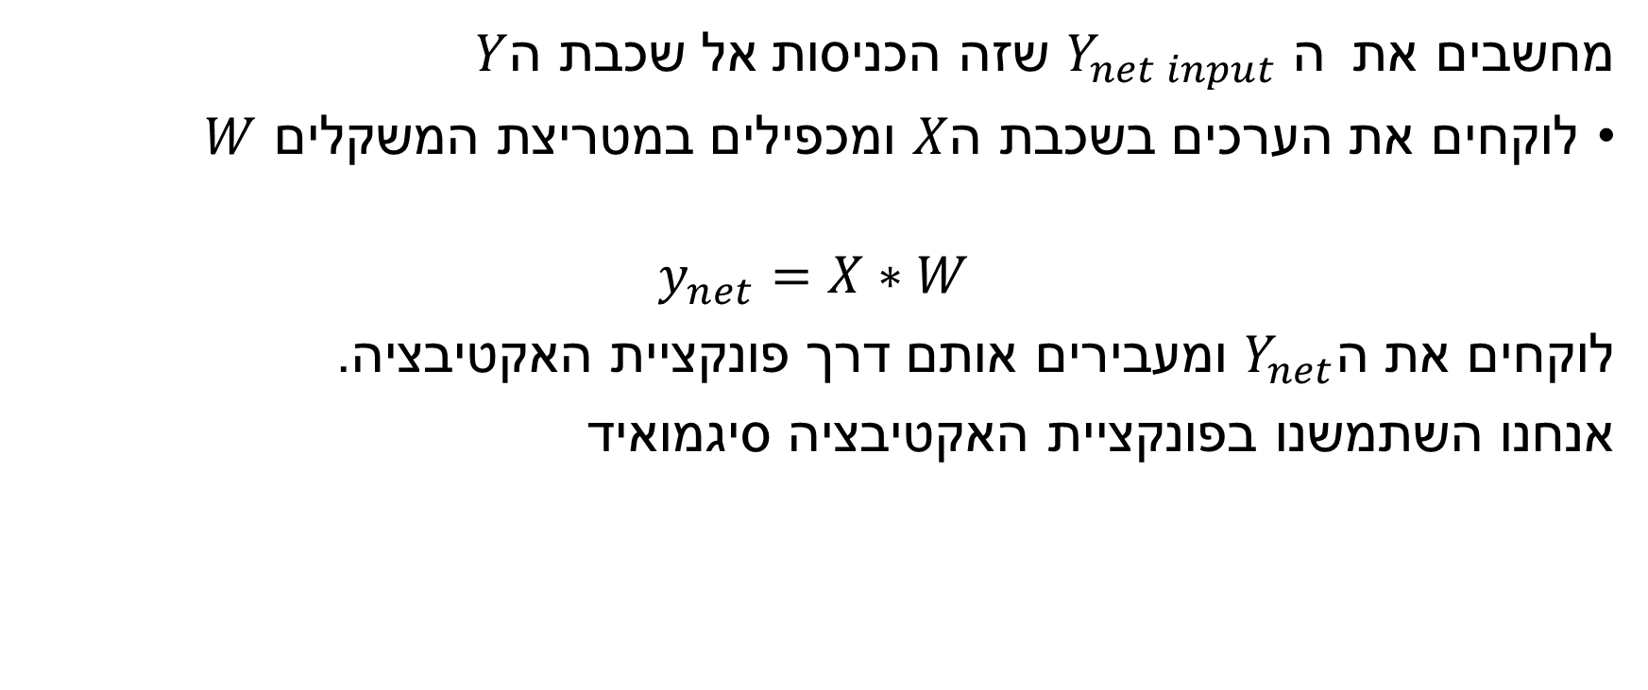
שלבי העדכון- עדכון שכבת Y על בסיס X
מחשבים את ה $Y_{net input}$ שזה הכניסות אל שכבת ה$Y$
לוקחים את הערכים בשכבת ה$X$ ומכפילים במטריצת המשקלים $W$
$$y_{net}=X∗W$$
לוקחים את ה$Y_{net}$ ומעבירים אותם דרך פונקציית האקטיבציה.
אנחנו השתמשנו בפונקציית האקטיבציה סיגמואיד

Slide 7

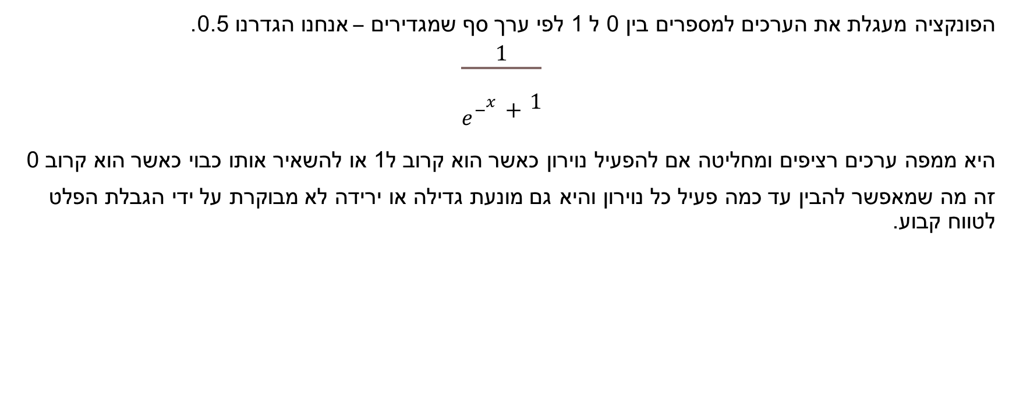
פונקציית האקטיבציה סיגמואיד
הפונקציה מעגלת את הערכים למספרים בין 0 ל 1 לפי ערך סף שמגדירים – אנחנו הגדרנו 0.5.
$$\frac{1}{ⅇ^{−x}+1}$$
היא ממפה ערכים רציפים ומחליטה אם להפעיל נוירון כאשר הוא קרוב ל1 או להשאיר אותו כבוי כאשר הוא קרוב 0
זה מה שמאפשר להבין עד כמה פעיל כל נוירון והיא גם מונעת גדילה או ירידה לא מבוקרת על ידי הגבלת הפלט לטווח קבוע.

Slide 8
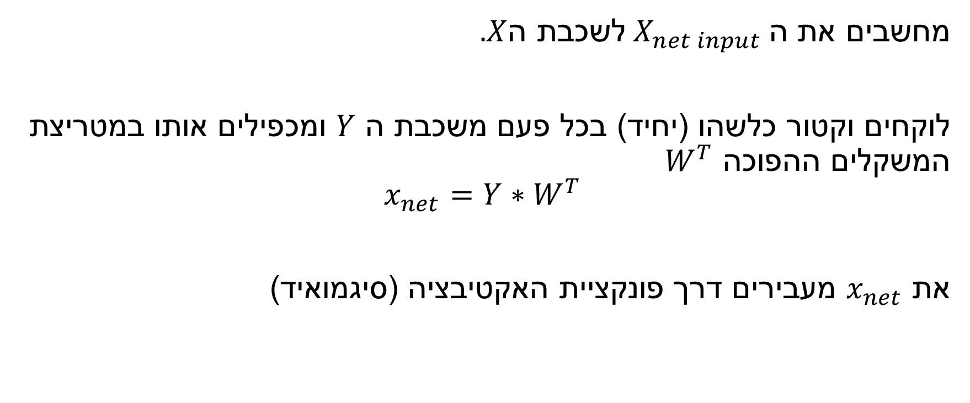
שלב שני – עדכון שכבת X על בסיס Y
מחשבים את ה $X_{net input}$לשכבת ה$.X$
לוקחים וקטור כלשהו (יחיד) בכל פעם משכבת ה $Y$ ומכפילים אותו במטריצת המשקלים ההפוכה $W^{T}$
$$x_{net}=Y∗W^{T}$$
את $x_{net}$ מעבירים דרך פונקציית האקטיבציה (סיגמואיד)

Slide 9
שלב שלישי
לאחר עדכון 2 השכבות הרשת בודקת אם הערכים בשכבות X וY התייצבו,
אם כן התהליך נעצר.
אחרת, ממשיכים לעוד איטרציה על השכבות הלא מיוצבות.
מטרת התהליך היא לאפשר לכל שכבה לעדכן את השנייה בהתאם למצב הנוכחי עד ששני הצדדים מתייצבים.

Slide 10
יתרונות וחסרונות
יתרונות:
זיכרון דו-כיווני: מאפשרת שחזור מידע אבוד או חלקי.
פשטות יחסית: אלגוריתם פשוט ואחסון ברור של זוגות מידע.
התכנסות מובטחת: מבוססת על פונקציית אנרגיה שתמיד יורדת, מה שמבטיח את סיום האלגוריתם.
חסרונות:
יכולת אחסון מוגבלת - מספר הזוגות שיכולה לשמור תלוי בגודל השכבות ובמבנה המשקלים.
רגישות לאופטימיזציה – אם המשקלים לא מאותחלים בצורה טובה הביצועים עלולים להיפגע מה שיגרום לחיזוי לא מדוייק או לא דו כיווני.
תלות במבנה הנתונים - פחות מתאים לנתונים רציפים או למבנה מסובך.

Slide 11
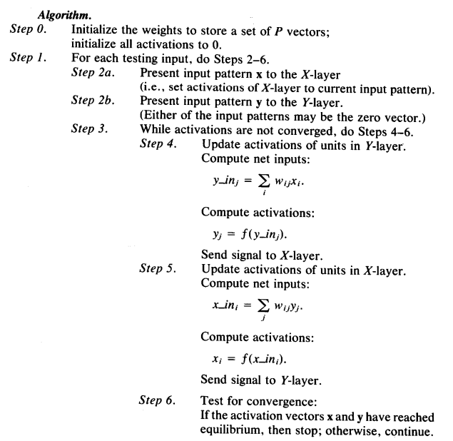
אלגוריתם
אתחול זוגות קלט פלט ומטריצת אפס למשקלים
אתחול זוגות קלט פלט ומטריצת אפס למשקלים
חישוב Ynet
העברה בפונקציית האקטיבציה
חישוב Xnet
העברה בפונקציית האקטיבציה
חזרה עד להתייצבות

Slide 12
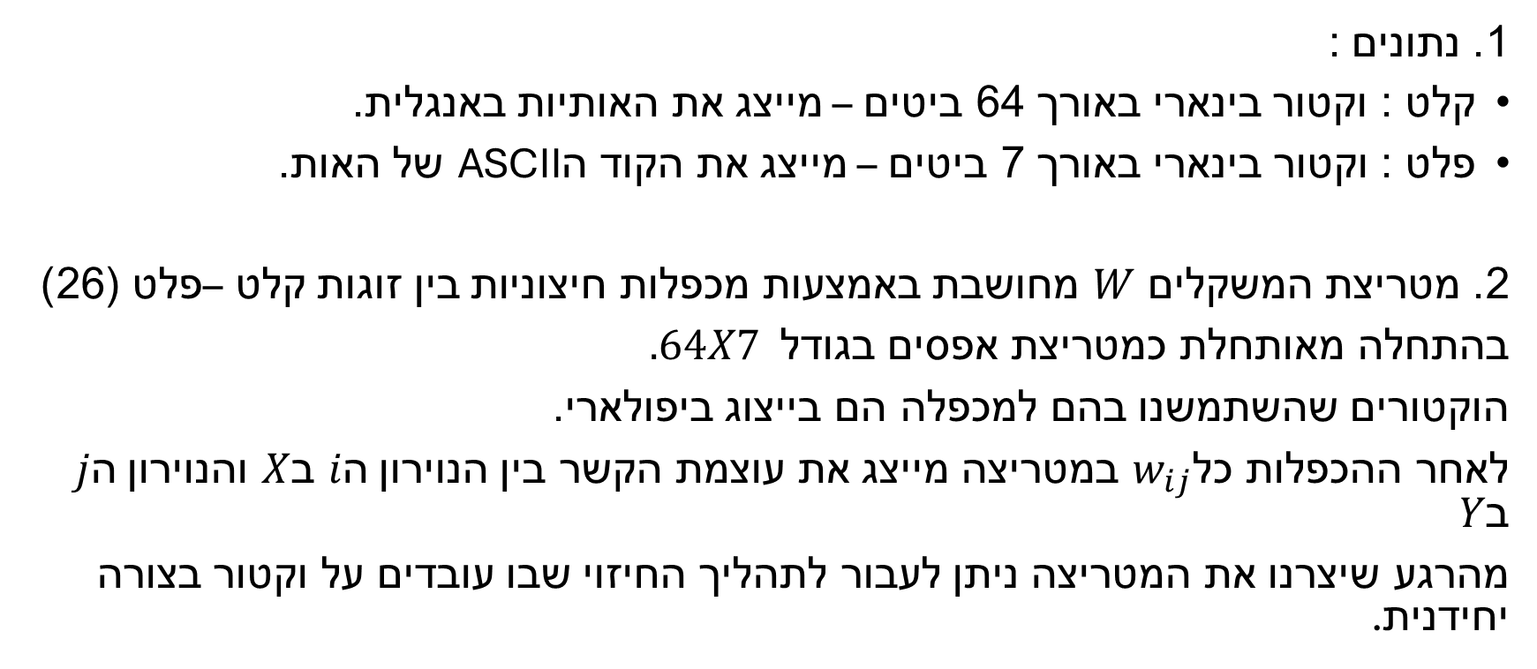
יישום בפרויקט
1. נתונים :
קלט : וקטור בינארי באורך 64 ביטים – מייצג את האותיות באנגלית.
פלט : וקטור בינארי באורך 7 ביטים – מייצג את הקוד הASCII של האות.
2. מטריצת המשקלים $W$ מחושבת באמצעות מכפלות חיצוניות בין זוגות קלט –פלט (26)
בהתחלה מאותחלת כמטריצת אפסים בגודל $.64X7$
הוקטורים שהשתמשנו בהם למכפלה הם בייצוג ביפולארי.
לאחר ההכפלות כל$w_{ij}$ במטריצה מייצג את עוצמת הקשר בין הנוירון ה$i$ ב$X$ והנוירון ה$j$ ב$Y$
מהרגע שיצרנו את המטריצה ניתן לעבור לתהליך החיזוי שבו עובדים על וקטור בצורה יחידנית.

Slide 13
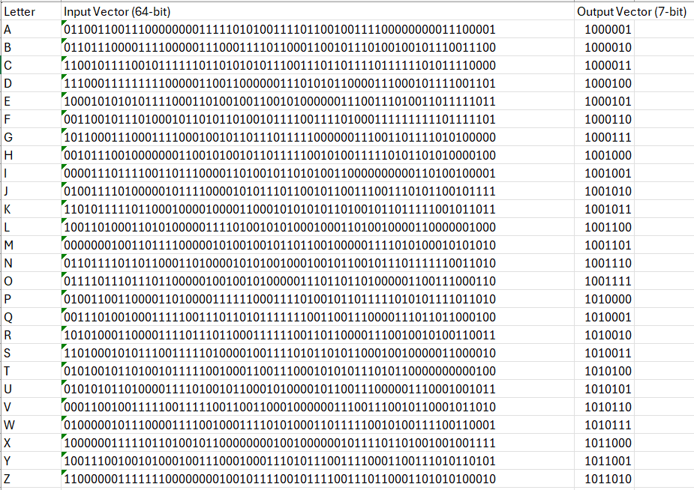
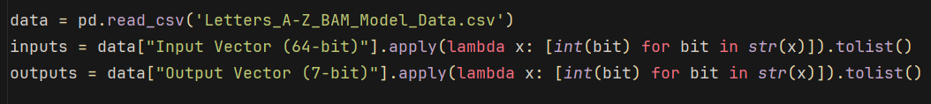

Slide 14
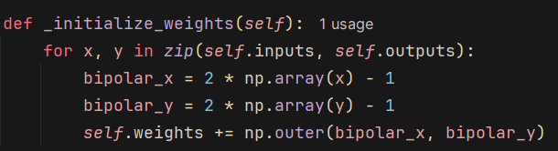

ייצוג ביפולארי
את הוקטורים אנחנו ממירים לוקטורים ביפולארים, כך שאם בוקטור הבינארי הספרה הייתה 0 היא תהפוך ל1- ואם זה 1 לא יתבצע שינוי.
לאחר שיש לנו את הוקטורים הביפולארים, נחשב את מטריצת המשקלים באמצעות כפל של הוקטורים הביפולארים $X$ ו$Y$

Slide 15
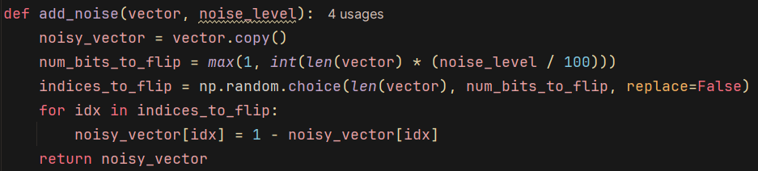
יצירת הרעש
לקחנו את הוקטורים המקוריים והגדרנו משתנה שמייצג את אחוז הרעש הרצוי.
לקחנו את אורך הוקטור הכפלנו באחוז הרעש הרצוי וחילקנו ב100 וכך קבענו את כמות התווים שנצטרך לשנות.
לאחר מכן השתמשנו בבחירה רנדומלית את מיקום הביטים שישתנו.
אם הביט המקורי הוא 0 הפכנו אותו ל1 ואם הוא 1 הפכנו ל0.
וכך למעשה יצרנו את הרעש.

Slide 16
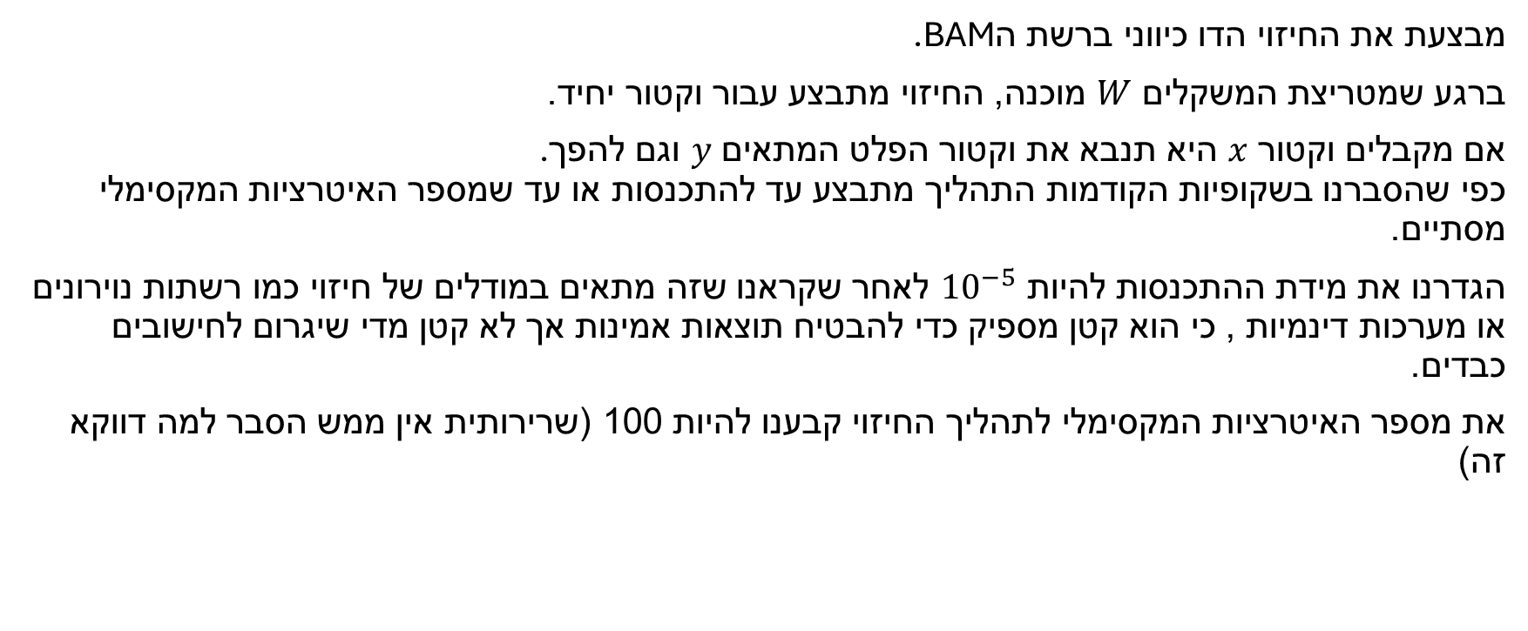
predict
מבצעת את החיזוי הדו כיווני ברשת ה.BAM
ברגע שמטריצת המשקלים $W$ מוכנה, החיזוי מתבצע עבור וקטור יחיד.
אם מקבלים וקטור $x$ היא תנבא את וקטור הפלט המתאים $y$ וגם להפך. כפי שהסברנו בשקופיות הקודמות התהליך מתבצע עד להתכנסות או עד שמספר האיטרציות המקסימלי מסתיים.
הגדרנו את מידת ההתכנסות להיות ${10}^{−5}$ לאחר שקראנו שזה מתאים במודלים של חיזוי כמו רשתות נוירונים או מערכות דינמיות , כי הוא קטן מספיק כדי להבטיח תוצאות אמינות אך לא קטן מדי שיגרום לחישובים כבדים.
את מספר האיטרציות המקסימלי לתהליך החיזוי קבענו להיות 100 (שרירותית אין ממש הסבר למה דווקא זה)

Slide 17
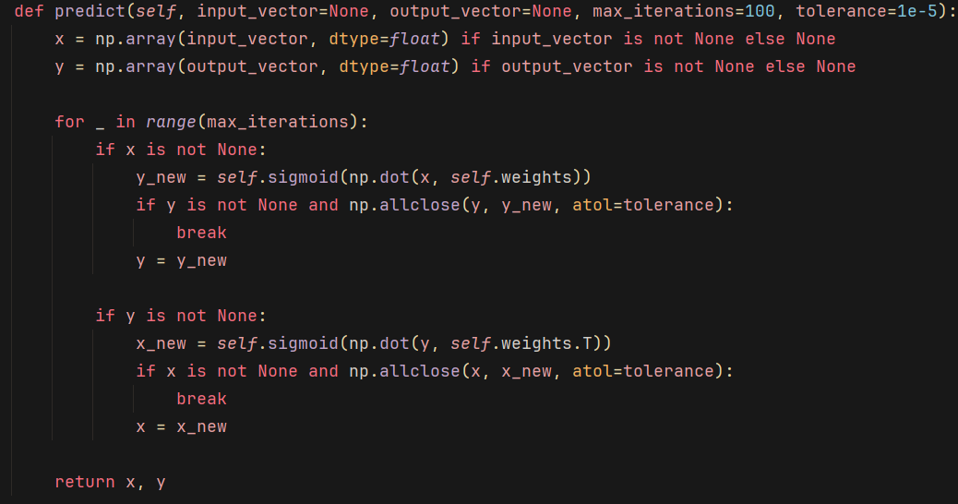
לולאת החיזוי מבצעת חיזוי לפי הוקטור שהיא מקבלת – אם ניתן וקטור x היא מחשבת את ערכי הy וההפך
בכל איטרציה מחשבים את y new שהוא התוצאה של הפעלת הפונקציה סיגמואיד על המכפלה בין הקלט x לבין מטריצת המשקלים W
חוזרים על הפעולה עד להתייצבות או עד שהגענו למקסימום – מה מגיע קודם לכן מבין השניים.

Slide 18
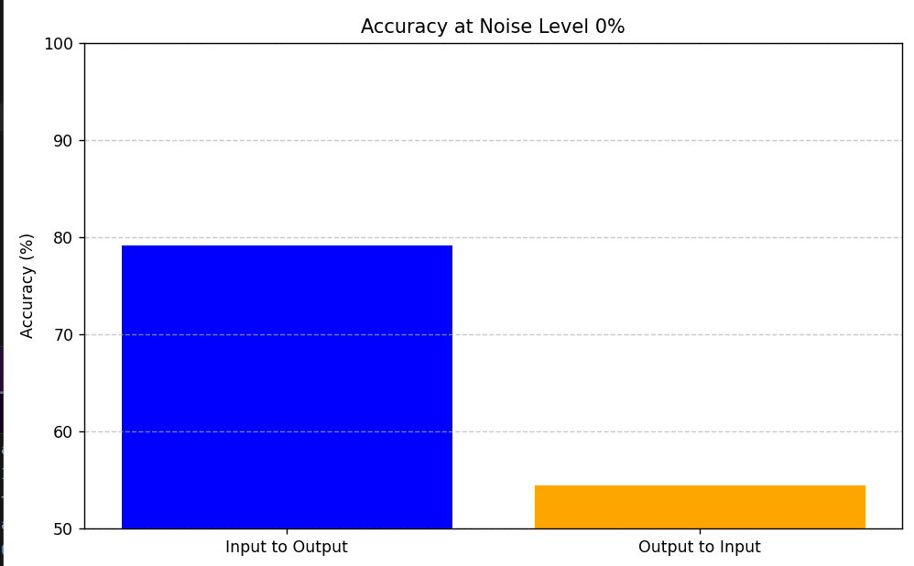

ללא רעש

Slide 19
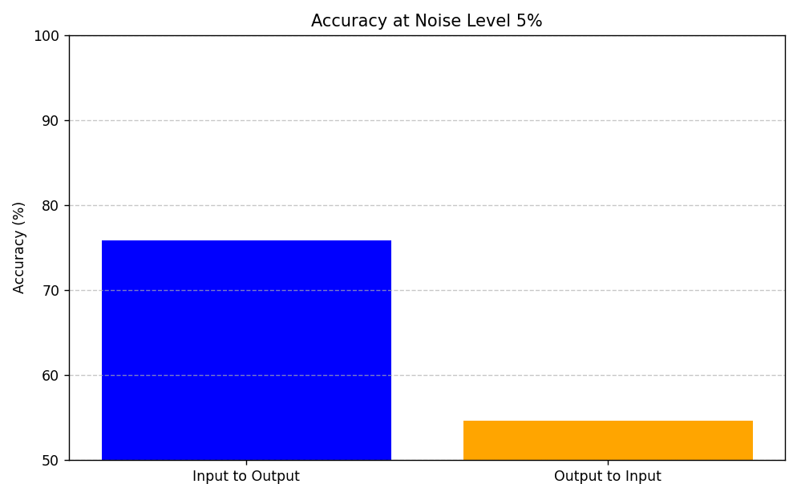
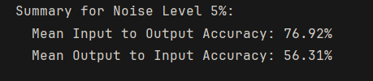
5% רעש

Slide 20
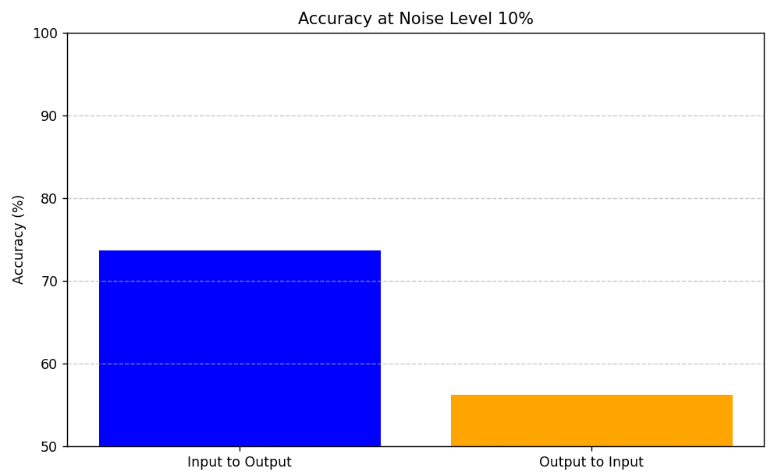

10% רעש

Slide 21
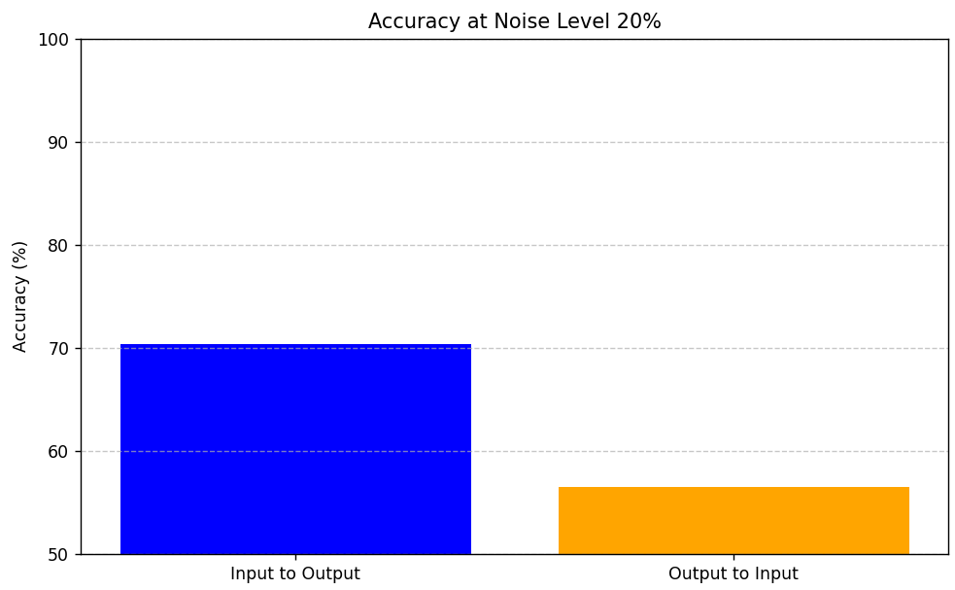
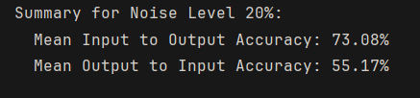
20% רעש

Slide 22
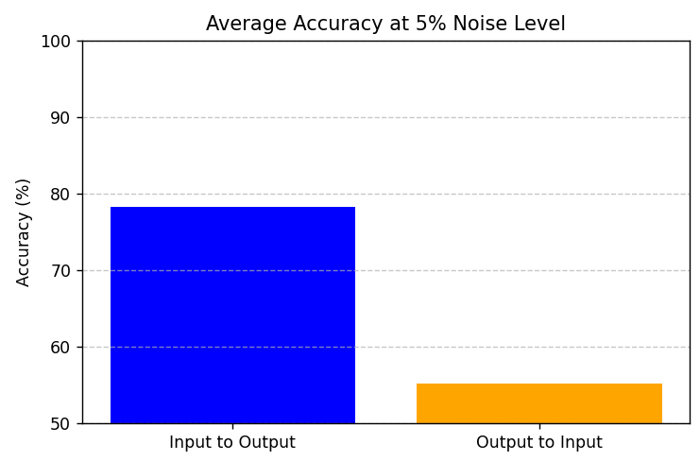

חזרה על המדגם 500 פעמים עם 5% רעש

Slide 23
מסקנות
ניתן לראות שהתוצאות ניבוי מקלט לפלט גבוהות יותר בכל רמות הרעש בהשוואה לניבוי מפלט לקלט.
בחיזוי מקלט לפלט, העלייה ברמת הרעש גרמה לירידה גדולה באחוזי הדיוק. בחיזוי מפלט לקלט ישנה ירידה קטנה באחוזי הדיוק ככל שמעלים את רמת הרעש, אך היא לא משמעותית על התוצאה והיא עדיין נמוכה יחסית לקלט-פלט.
הרצה רציפה של לולאת הניבוי הראתה עליה קטנה בדיוק הניבוי.
כשהורדנו את מספר האיטרציות עד להתייצבות מ100 ל50 קיבלנו תוצאות זהות לכן ניתן להסיק שההתייצבות נקבעת על ידי מידת ההתכנסות ולא על ידי הגעה למקסימום האיטרציות.

Slide 24
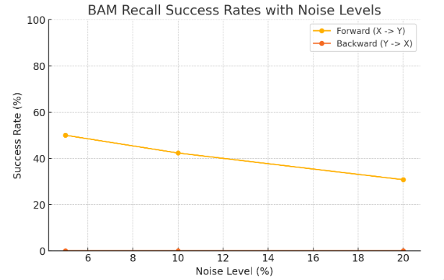
כישלונות
שימוש Threshold Bipolar במקום בפונקציית סיגמואיד גרם לכישלון בחיזוי הדו כיווני ולהצלחה בכיוון אחד בלבד. Threshold Bipolar היא אינה רציפה, בעלת רגישות גבוהה לרעש ולא מספקת קרבה, אלא קובעת באופן חד משמעי מה שיכול להוביל לתוצאות שגויות.

Slide 25
ביבליוגרפיה
https://en.wikipedia.org/wiki/Bidirectional_associative_memory
https://dl.matlabyar.com/siavash/Neural%20Network/Book/Fausett%20L.-Fundamentals%20of%20Neural%20Networks_%20Architectures,%20Algorithms,%20and%20Applications%20(1994).pdf החל מעמוד 154

